Slide 1
ВЛАДИМИР ВЛАДИМИРОВИЧ МАЯКОВСКИЙ (1893-1930)

Slide 2
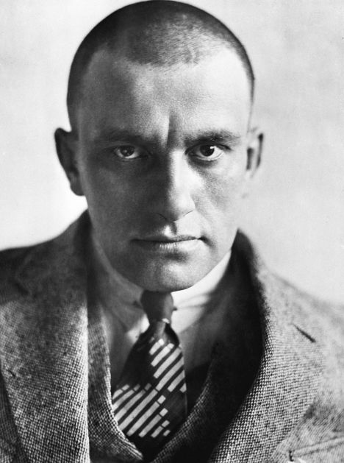
ФОТО ВЕЛИКОГО ПИСАТЕЛЯ

Slide 3
БИОГРАФИЯ МАЯКОВСКОГО
Владимир Владимирович Маяковский родился в Грузии, в селе Багдади, в семье лесничего. С 1902 г. учился в гимназии в Кутаиси, затем в Москве, куда после смерти отца переехал вместе со всей семьей. В 1908 г. оставил гимназию, отдавшись подпольной революционной работе. В пятнадцатилетнем возрасте вступил в РСДРП(б), выполнял пропагандистские задания. Трижды подвергался аресту; в 1909 г. сидел в Бутырской тюрьме в одиночке. Там и начал писать стихи. С1911 г. занимался в Московском училище живописи, ваяния и зодчества. Примкнув к кубофутуристам, в 1912 г. опубликовал первое стихотворение — "Ночь"- в футуристическом сборнике "Пощечина общественному вкусу".
По силе таланта и размаху литературной деятельности Маяковский принадлежит к числу титанических фигур русского искусства. Его поэзия — художественная летопись нашей страны в эпоху Великой Октябрьской революции и построения социализма. Маяковский — истинный певец Октября, он как бы живое олицетворение нового типа поэта — активного борца за светлое будущее народа. Его стихи и поэмы "весомо, грубо, зримо" навсегда вошли в историю XX

Slide 4
ИНТЕРЕСНЫЕ ФАКТЫ ИЗ ЖИЗНИ ПОЭТА
Невозможно представить творчество Маяковского без женщины, которая на протяжении почти всей его «творческой карьеры», была его музой — без Лили Брик.
Маяковский и Лиля Брик познакомились в июле 1915 года, когда сестра Лили Эльза, с которой у поэта был роман, привела его в квартиру Бриков, Лили и её мужа Осипа. Маяковский читал свою не опубликованную ещё поэму «Облако в штанах» и тут же посвятил её Лиле Брик. Маяковский назвал этот день «радостнейшей датой». О. Брик через некоторое время издал поэму. Вскоре последовал бурный роман, нашедший отражение в поэмах «Флейта-позвоночник» (1915) и «Человек» (1916), стихотворениях «Ко всему» (1916) и «Лиличка!». Позднее О.Брик издал поэму «Флейта-позвоночник». Маяковский все свои произведения (кроме поэмы «Владимир Ильич Ленин») посвящал Лиле Брик; в 1928 году, с публикацией первого собрания сочинений, В. Маяковский посвятил ей и все произведения, созданные до их знакомства.

Slide 5
СТИЛЬ,КОТОРЫЙ ПРИДУМАЛ САМ МАЯКОВСКИЙ.
Маяковский не признавал традиционные стихотворные размеры, он придумывал для своих стихов ритм; полиметрические композиции объединяются стилем и единой синтаксической интонацией, которая задаётся графической подачей стиха: сперва разделением стиха на несколько строк, записываемых в столбик, а с 1923 года знаменитой «лесенкой», которая стала «визитной карточкой» Маяковского. Лесенка помогала Маяковскому заставить читать его стихи с правильной интонацией, так как запятых иногда было недостаточно.

